Slide 1

4장. 매서드(함수)
Method(Function)

Slide 2
메서드(멤버 함수)
메서드란?
객체의 기능을 제공하기 위해 클래스 내부에 구현되는 함수
함수란?
하나의 기능을 수행하는 일련의 코드
중복되는 기능은 함수로 구현하여
함수를 호출하여 사용함
함수의 장점
기능을 나누어 코드를 효율적으로 구현
예) 사칙연산 계산기 – 덧셈, 뺄셈, 곱셈, 나눗셈
※ main()함수 안에서 한꺼번에 구현하면 복잡함
add(), subtract(), times(), divide()
숫자 두 개를
입력 받아 더한다.
더하기 함수
두 점의
거리를 더한다.

Slide 3
메서드(멤버 함수)
메서드(함수) 정의하기
함수의 이름, 매개변수, 반환값을 선언하고 코드를 구현함
- 반환형이 없는 경우 void로 쓴다.
- 매개변수가 없을 수도 있다.
함수의 유형
반환값이 없는 경우
2. 매개변수가 있는 경우
입력
void 함수이름(){
. . .
}
더하기 함수
출력
void 함수이름(매개변수){
. . .
}

Slide 4
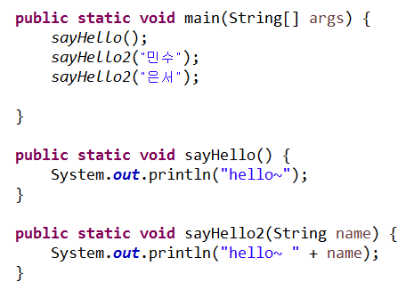
메서드(멤버 함수)
반환값이 없는 메서드(함수) – 예제
메서드(함수)를 사용하는 것을 ‘함수를 호출한다’라고 한다.
main()이 있는 파일에서는 static을 사용하여 new 객체를 생성하지 않고도 실행할 수 있다. (static을 사용해야 하는 이유)
메서드 호출
반환 자료형이 없다
메서드 이름

Slide 5
메서드(함수)의 유형
반환값이 있는 메서드(함수) – 예제 1
반환값이 있는 경우 ‘return’ 예약어를 사용해야 한다.
int add(int n1, int n2) {
int result;
result = n1 + n2;
return result;
}
n1, n2
정수형
반환 자료형
add 함수
result = n1 + n2
return이 있다
result

Slide 6
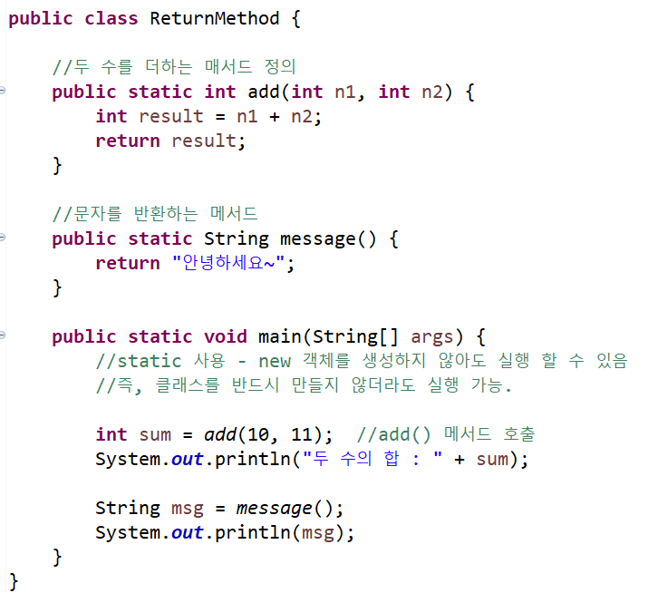
메소드(함수)의 사용
반환값이 있는
메서드(함수)

Slide 7
함수 호출과 스택 메모리
함수 호출과 스택 메모리
함수가 호출될 때 사용하는 메모리 – 스택(stack), 지역변수가 위치함
함수의 수행이 끝나면 함수에 할당했던 메모리 공간이 해제됨.
n1, n2,
result
③ add()함수가 사용할 메모리
공간이 스택에 생성됨
② main()에서 add() 호출
sum
① main()함수가 사용할 메모리
공간이 스택에 생성됨
n1, n2,
result
add()함수가 사용한 메모리
공간은 자동으로 사라짐
add() 수행 후 메모리 해제
sum
main()함수 해제됨

Slide 8
변수의 유효 범위
변수의 유효 범위
지역 변수의 유효 범위
지역 변수는 함수나 메서드 내부에 선언하기 때문에 함수 밖에서는 사용할
수 없다. 지역변수가 생성되는 메모리를 스택(stack)이라 한다.
멤버 변수의 유효 범위
멤버 변수는 인스턴스 변수라고도 한다. 클래스의 어느 메서드에서나 사
용할 수 있다. 클래스가 생성될때 힙(heap) 메모리에 생성된다.
static 변수의 유효 범위
사용자가 프로그램을 실행하면 메모리에 프로그램이 상주한다.
new로 생성되지 않고 처음부터 데이터 영역 메모리에 생성된다.
이 영역에는 상수, 문자열, static 변수가 생성된다.

Slide 9
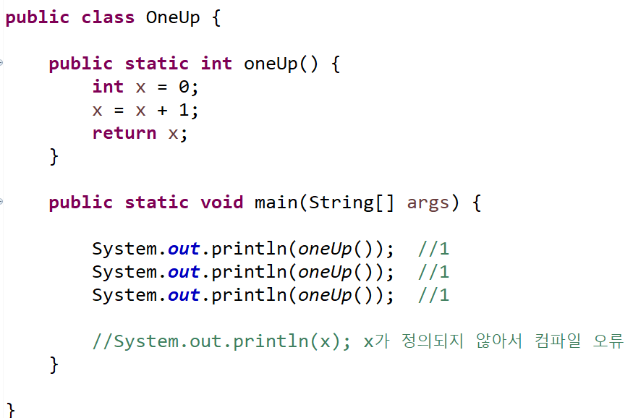
변수의 범위(스코프)
지역변수의 범위
지역변수는 함수나 제어문에서 사용되며 호출 후에 메모리 공간에서 소멸(해제)한다.

Slide 10
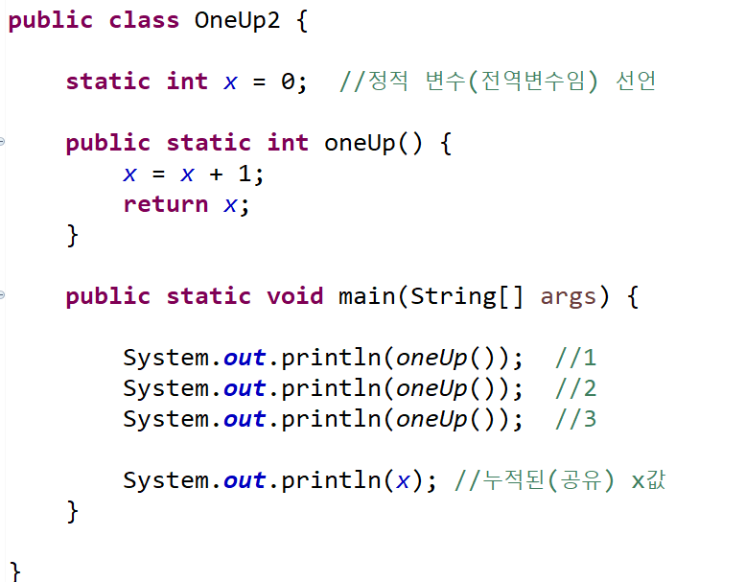
변수의 범위(스코프)
정적변수의 범위
정적 변수는 static 키워드가 붙은 변수이며, 값이 공유된다.
프로그램이 실행되면 메모리에 적재되고, 프로그램이 종료되면 메모리 공간에서 소멸한다.

Slide 11
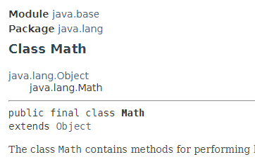
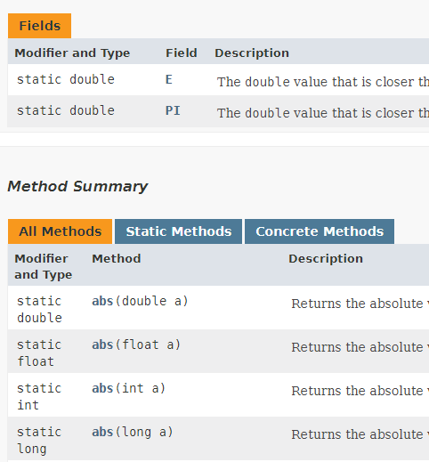
Math 클래스의 내장 매서드
static(정적) 매서드
static 메서드이므로 클래스이름으로 직접 접근(new 객체 생성하지 않음)
사용 예) Math.abs(-4)

Slide 12
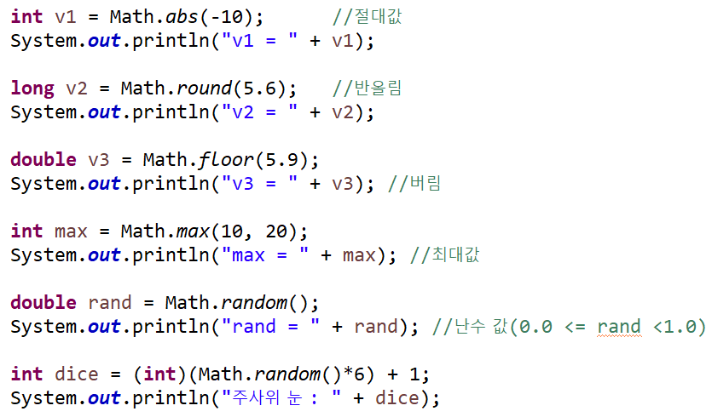
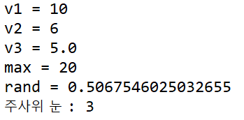
Math 클래스
Math 클래스의 주요 메서드 - 실습

Slide 13
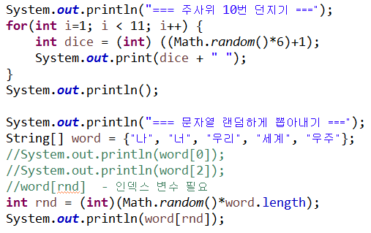

Math 클래스
Math.random() 사용하기

Slide 14
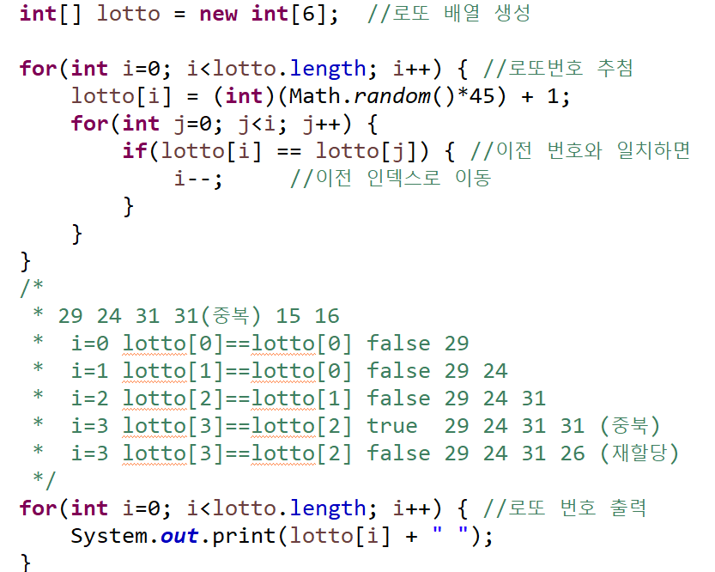
Math 클래스
Lotto 복권 프로그램

Slide 15
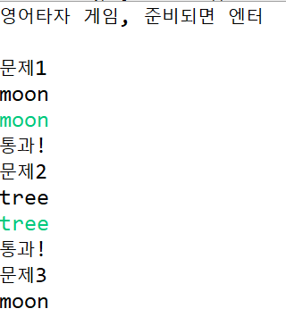
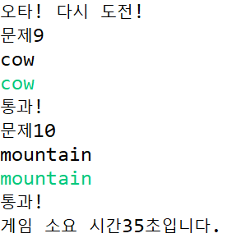
Math 클래스
-------------------------------------------------------------------------------------
영어 타자 게임 만들기
-------------------------------------------------------------------------------------

Slide 16
Math 클래스
-------------------------------------------------------------------------------------
게임 방법
-------------------------------------------------------------------------------------
- 게임이 시작되면 영어 단어가 화면에 표시된다.
- 사용자는 최대한 빠르고 정확하게 입력해야 한다.
- 바르게 입력했으면 다음 문제로 넘어가고 “통과”를 출력한다.
- 오타가 있으면 같은 단어가 한 번 더 나온다.
- 타자 게임 시간을 측정한다.

Slide 17
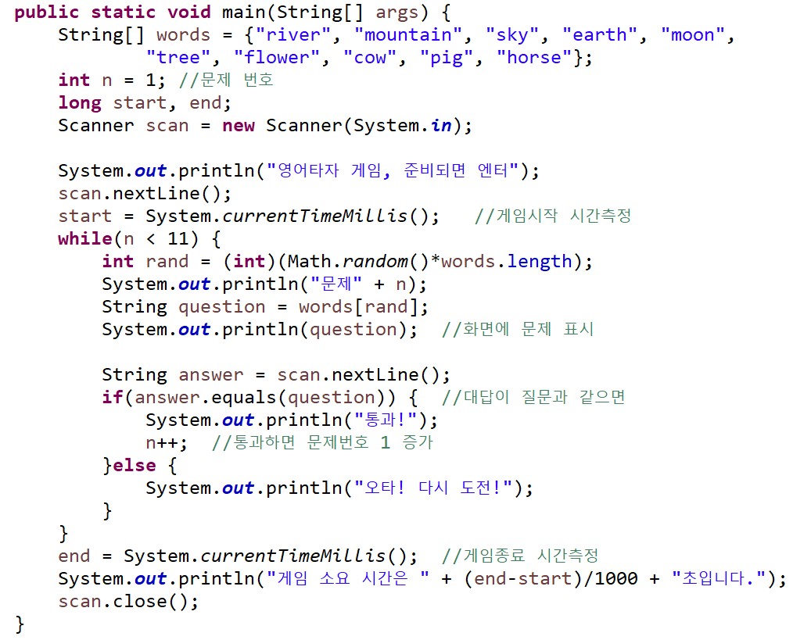
Math 클래스

Slide 18
날짜와 시간 클래스
날짜와 시간
java.util.Date - JDK 1.0(1995년)
날짜와 시간을 다룰 목적으로 만들어진 클래스(JDK 1.0)
java.util.Calendar - JDK 1.1(1997년)
Date 클래스를 개선한 새로운 클래스– 여전히 단점이 존재
지금도 많이 사용함
java.time 패키지 – LocalDate, LocalTime, - JDK 1.8(2014년)

Slide 19
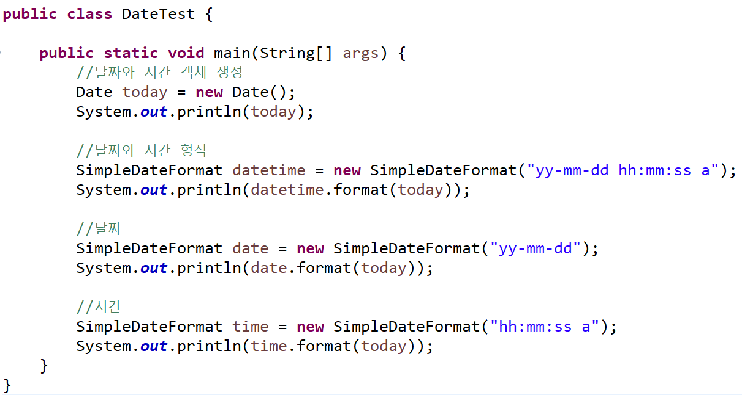
날짜/ 시간 객체
Date 객체

Slide 20
Calendar 클래스
Calendar 클래스
추상클래스이며 getInstance()를 통해 구현된 객체를 얻어야 함.
get()으로 날짜와 시간 필드 가져오기
set()으로 날짜 설정
Calendar cal = Calendar.getInstance()
int year = cal.get(Calendar.YEAR) // 2022년
theDay.set(2022, 5, 9) //2022. 5. 9
필드명(상수) | 설명 | 필드명 | 설명
YEAR | 년 | HOUR | 시
MONTH | 월(0부터 시작) | MINUTE | 분
DATE | 일 | SECOND | 초
DAY_OF_WEEK | 요일 | MILLISECOND | 1/1000 초

Slide 21
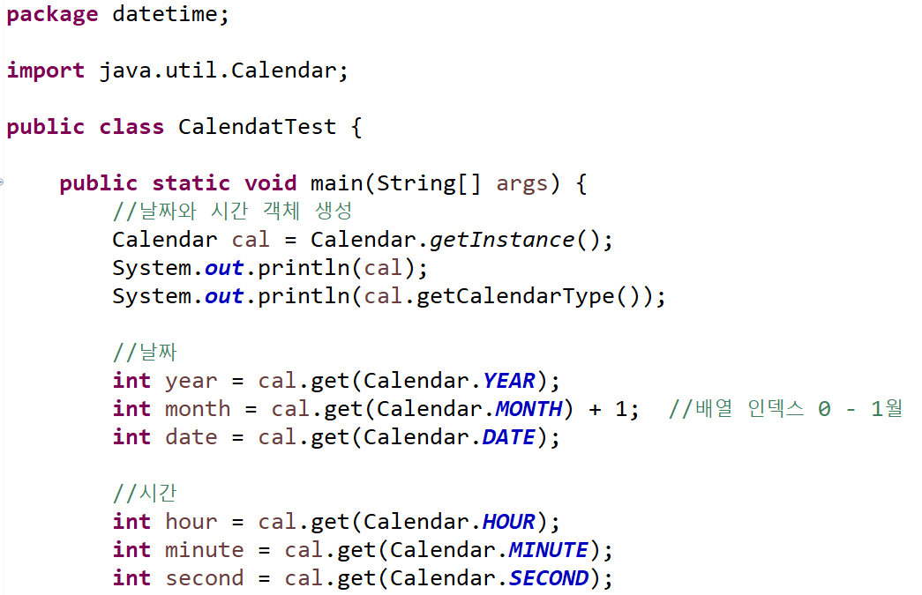
Calendar 클래스
Calendar 객체

Slide 22
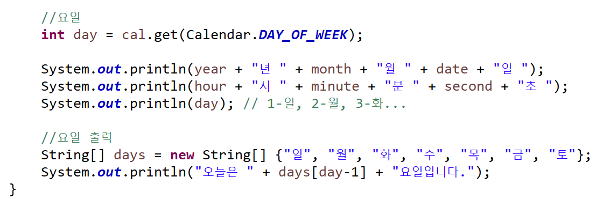
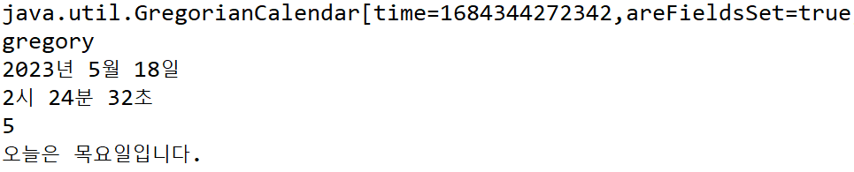
Calendar 클래스
Calendar 객체

Slide 23
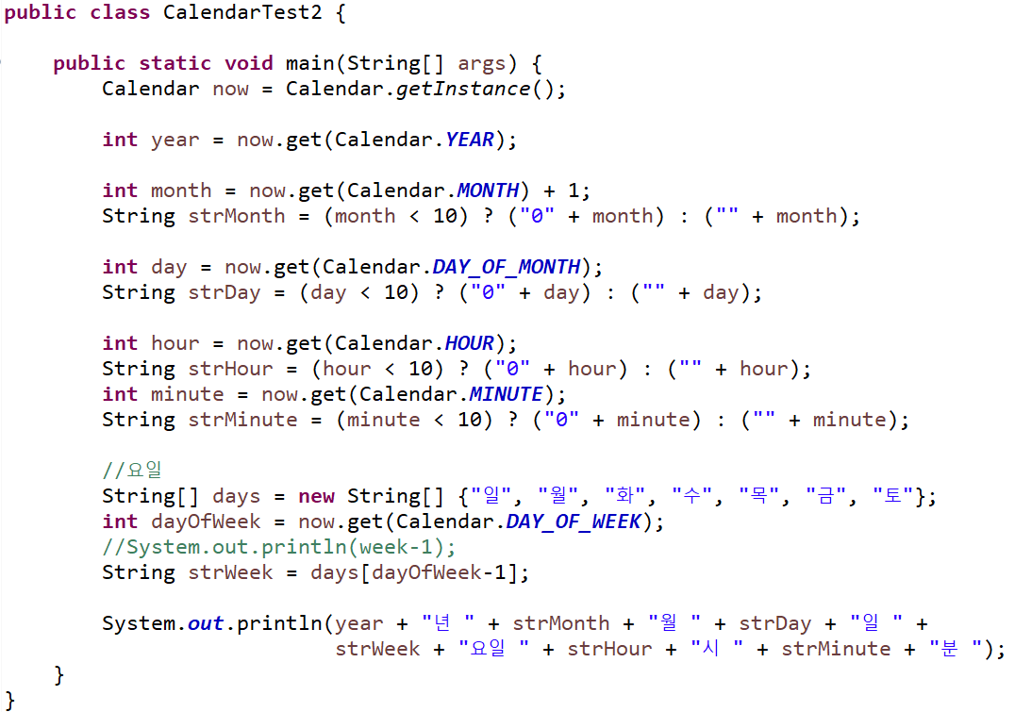
Calendar 클래스

Slide 24
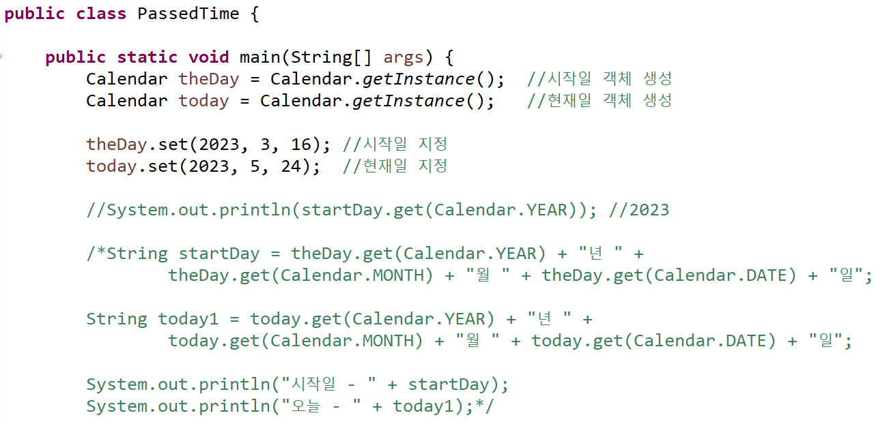
지나온 시간 계산하기

Slide 25
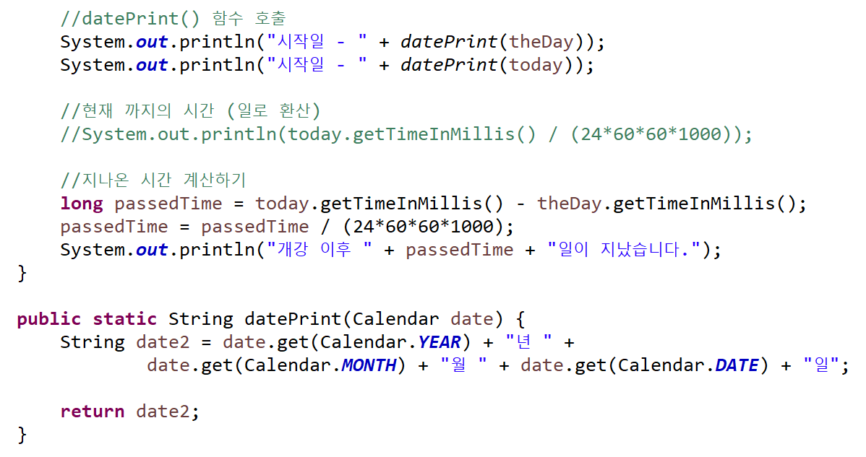
지나온 시간 계산하기

Slide 26
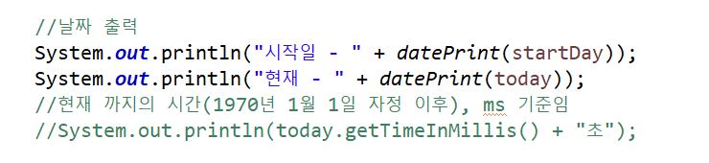
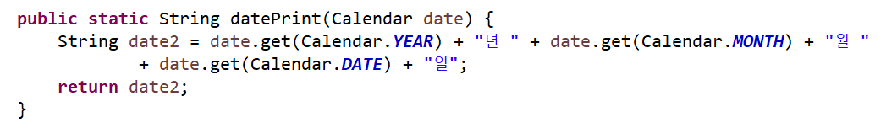
Calendar 클래스
출력부분 메서드로 정의

Slide 27
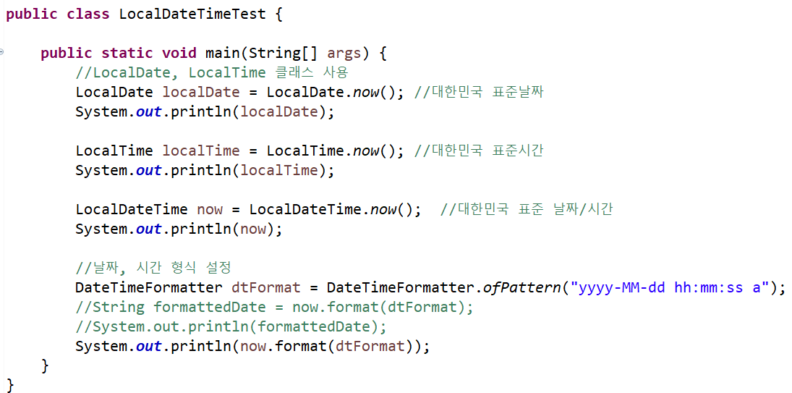
날짜/ 시간 객체
LocalDate, LocalTime, LocalDateTime 클래스

Slide 28
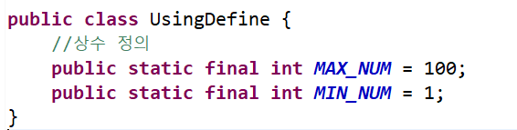
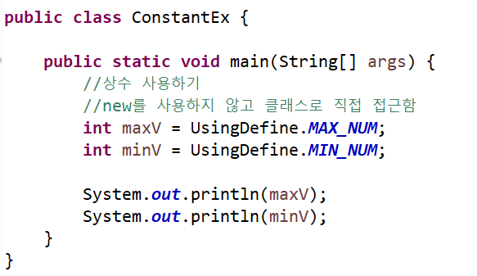
상수 사용하기
상수 정의 및 사용

Slide 29
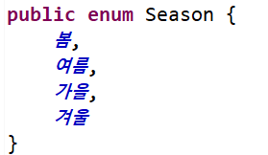
열거 타입
열거 타입
한정된 값인 열거 상수 중에서 하나의 상수를 저장하는 타입이다.
Season season = null;
season = Season.여름

Slide 30
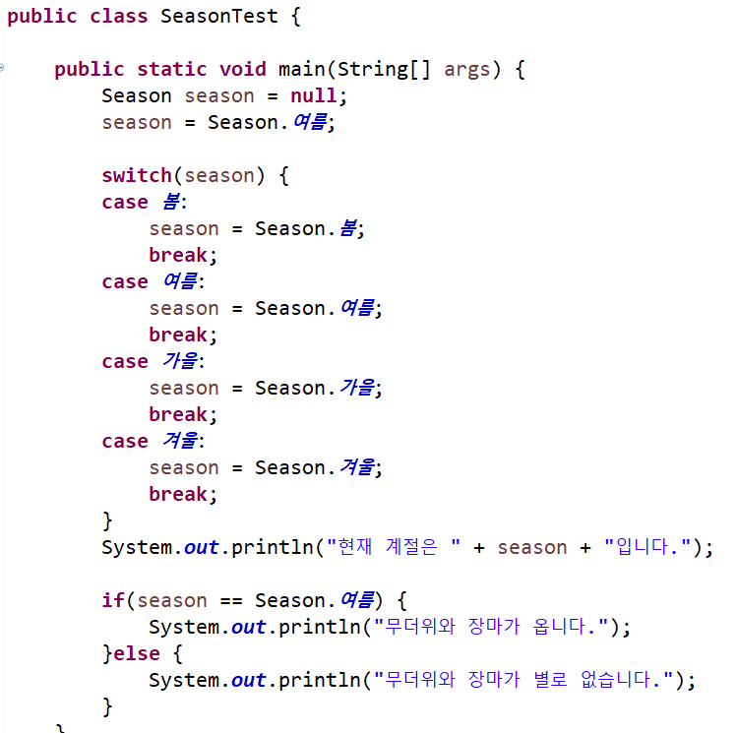
열거 타입
열거 타입

Slide 31
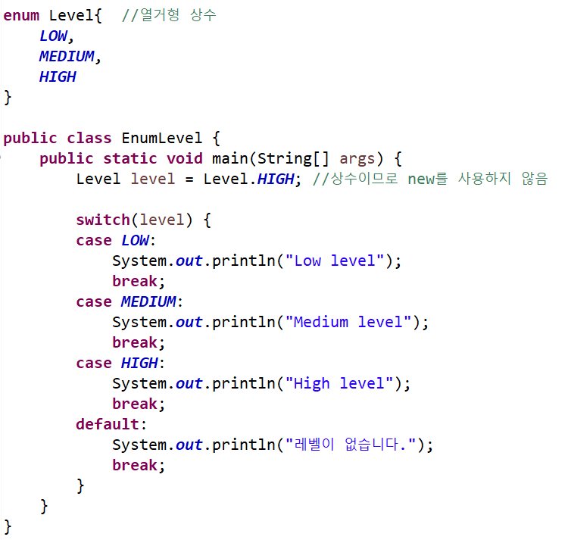
열거 타입
열거 타입

Slide 32
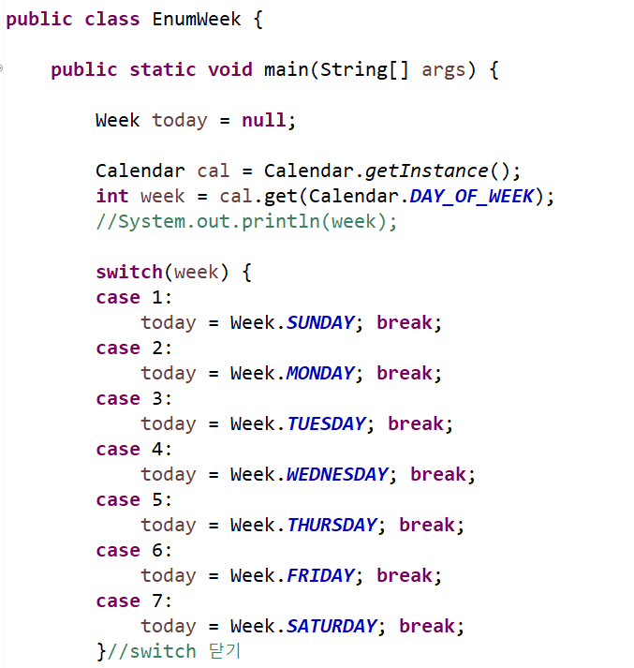
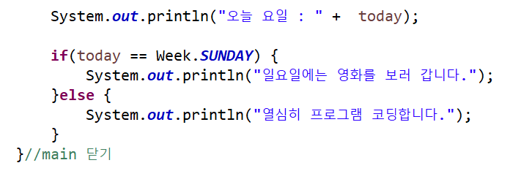
Enum 예제

